Slide 1
用rust语言实现sel4 ——毕业设计开题报告
清华大学计算机系 李龙昊
2022年12月31日
指导教师：王生原、张福新

Slide 2

设计背景：sEL4
高安全性 、高性能的操作系统微内核
数据完整性、数据保密性
混合临界系统：即在同时运行可靠和不可靠代码的情况下，可以保证关键可靠代码的硬实时性，可信代码实时性不会被非可信代码的异常行为破坏
c编写，内核部分代码有1w行左右

Slide 3
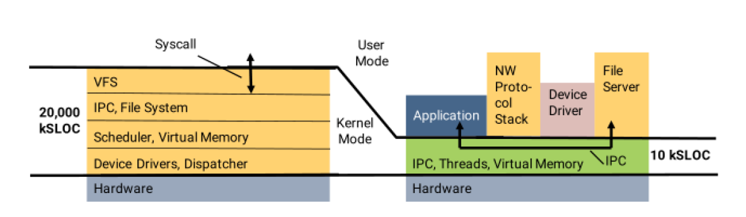
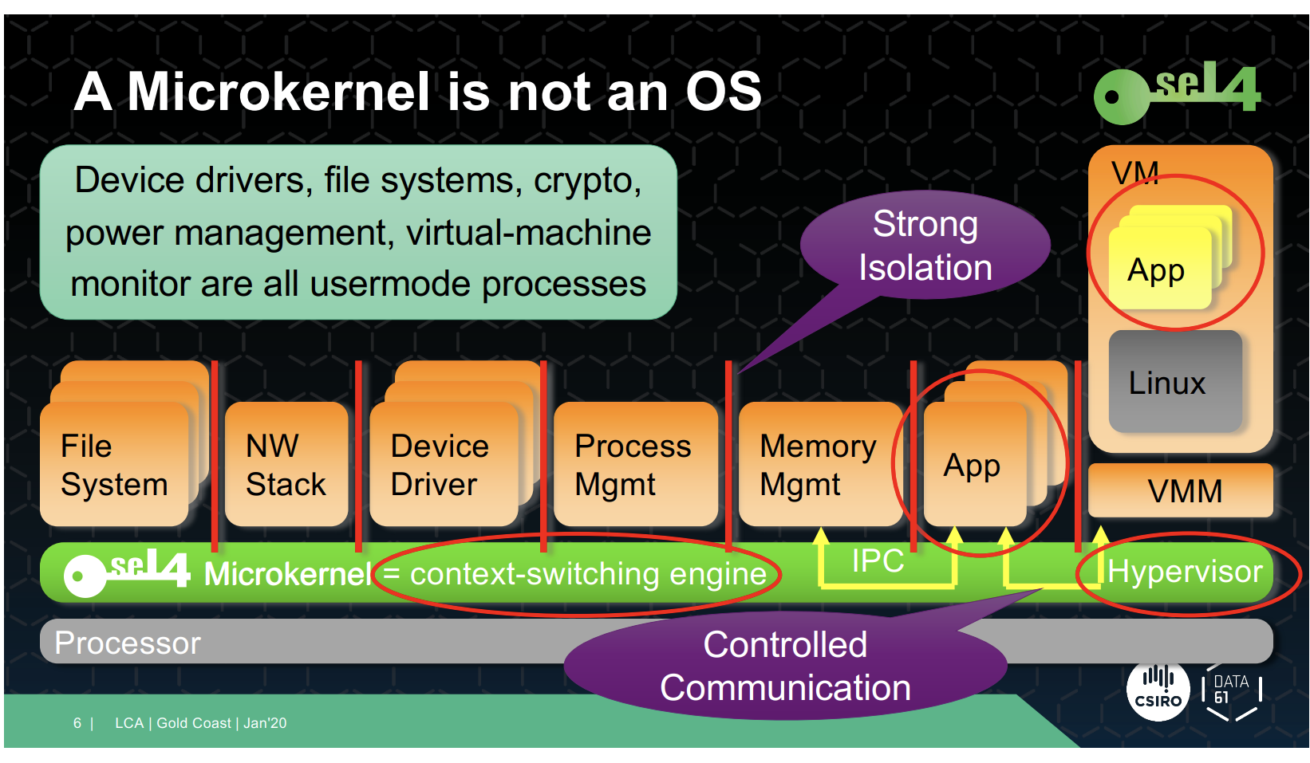
设计背景：sel4安全性
capability机制
细粒度访问
打桩机制
可信计算库小
用户程序之间的隔离
全面的形式化验证

Slide 4
设计背景：why rust？
安全性
内存安全：所有权机制、借用规则
类型安全：基本不存在隐式的类型转换
并发安全：编译器就可以检测出存在的数据竞争
unsafe块
高效性
没有gc
benchmark 测试与c不相上下
方便的集成化工具链和包管理工具

Slide 5
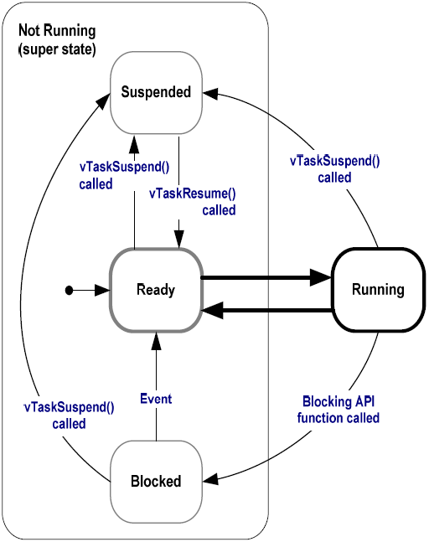
相关工作：R-Freertos
陈云逸、李东阳、周宜辉：
R-FreeRTOS:用rust语言重新实现了FREERTOS
实现效果：实现了FreeRTOS的基本功能,并通过了FreeRTOS自带的测试。
代码可分为kernel、ffi、test、portable四个模块。
kernel模块：
Kernel模块实现为FreeRTOS的内核，实现的功能有：
任务调度，包括任务创建、删除、延迟、挂起与恢复、调度器挂起与恢复等；
消息队列与信号量，用于不同任务之间的通信。
基础事件组，不同任务间的同步。

Slide 6
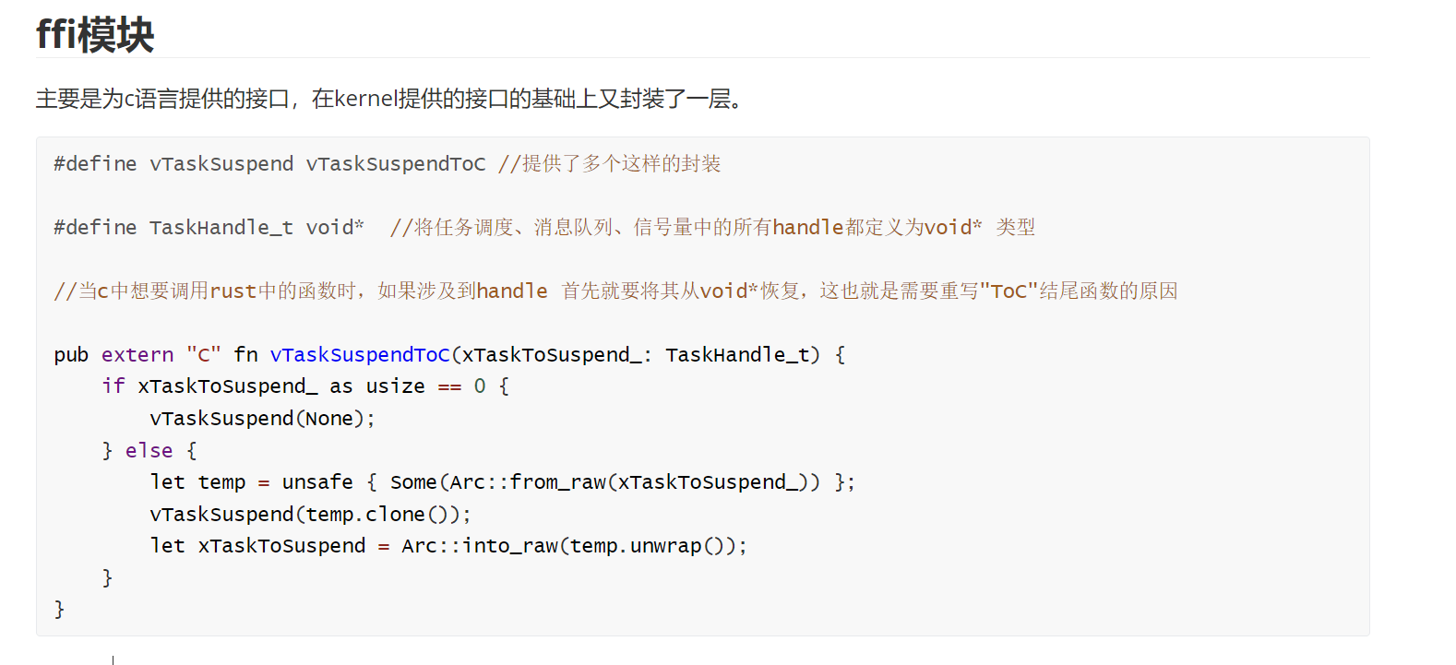
相关工作：R-FreeRTOs
Portable模块：用于与硬件的交互，主要设置时钟中断、调度器启动流程、串口交互等。
Ffi模块：用于与C 代码进行交互，提供了C 可用的部分接口。
Test模块：原版FreeRTOS提供的c测例，通过rust-cc库可实现c代码与rust代码一起编译，再将测试函数写入一个单独的线程，让freertos运行即可开始测试。

Slide 7
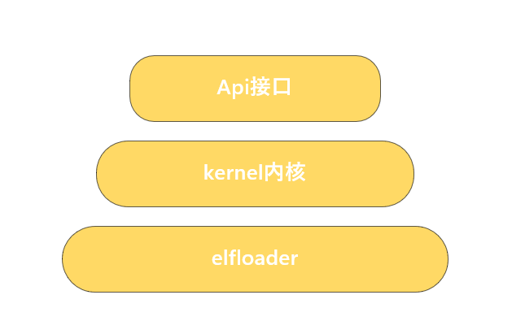
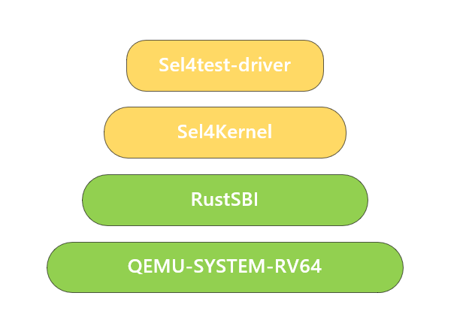
设计任务：rust语言实现sel4
将sel4用rust语言重新实现，能够在qemu模拟的riscv架构cpu上成功运行
实现sel4对上层应用的支持

Slide 8
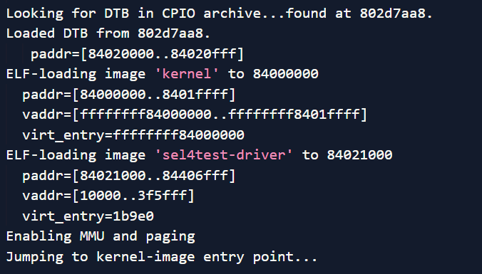
设计任务：elfloader
Elfloader为加载内核的工具，在启动时，先将elfloader作为内核运行，它会将真正的内核以及运行在用户态的测试程序加载进来。
检查内存文件是否合规、内存大小是否充足
建立简单的页表
跳转至kernel运行

Slide 9
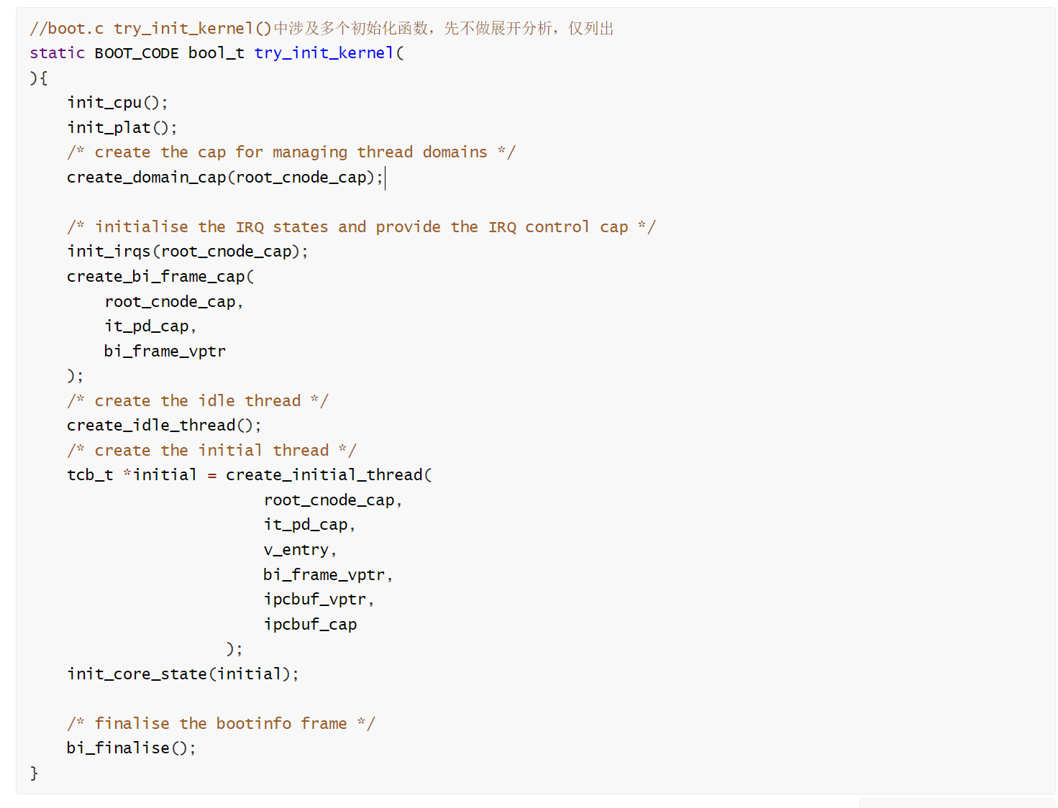
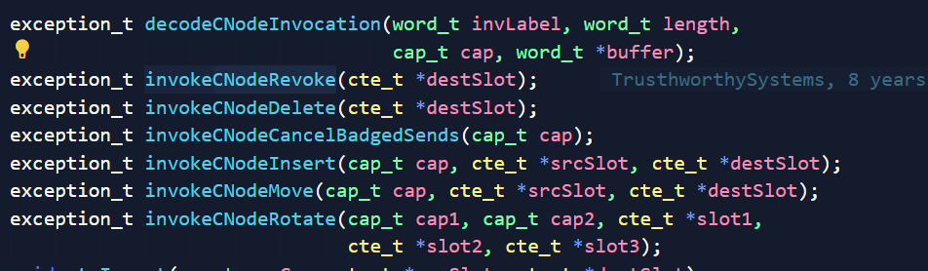
设计任务：kernel
实现内容：
Kernel 内核对象
CSpace、CNode
TCB
IPC(Endpoint、Notification)
Reply Object
IRQHandler
Kernel内核服务
启动初始化流程
操控内核对象的服务

Slide 10
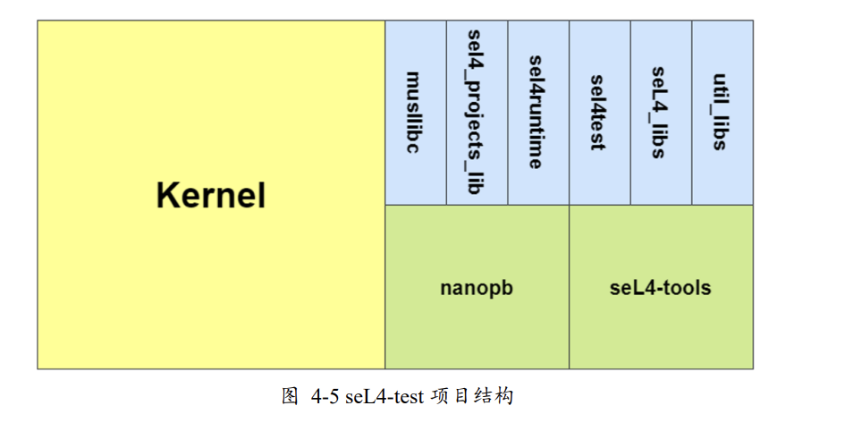
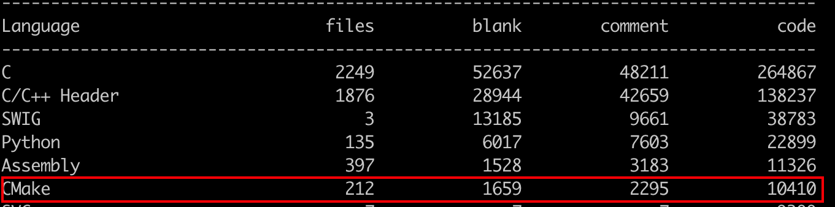
任务难点
代码量大，涉及代码类型众多
内核代码量行数1w+行，包含.c 、汇编、.ld、.py 、 .sh、cmake等文件
适配的工程项目复杂
sel4相关资料内容少
相比于 freerots，seL4 的官方指导资料和技术博客较少，官方只提供了架构无关的设计思想，

Slide 11
设计规划
开题——开题两周后
完成elfloader部分的迁移
开题两周后——开学前后
完成sel4内核对象的rust实现
开学前后——中期前后
完成sel4内核服务的rust实现
中期——中期两周后
编写sel4test 所需的api接口
中期——最后
寻找可能的bug，撰写论文

Slide 12
谢谢！

